Slide 1
I progetti PNRR sul calcolo
G. Carlino
GR1 NA – 12/01/23

Slide 2
PNRR – Progetti Calcolo
ICSC
TeRABIT
PE1 Artificial Intelligence
PE4 Quantum Science and Technology
ITINERIS
PE30
ECOSISTER
SAMOTHRACE
THE
Rome Technopole

Slide 3



Slide 4


Slide 5
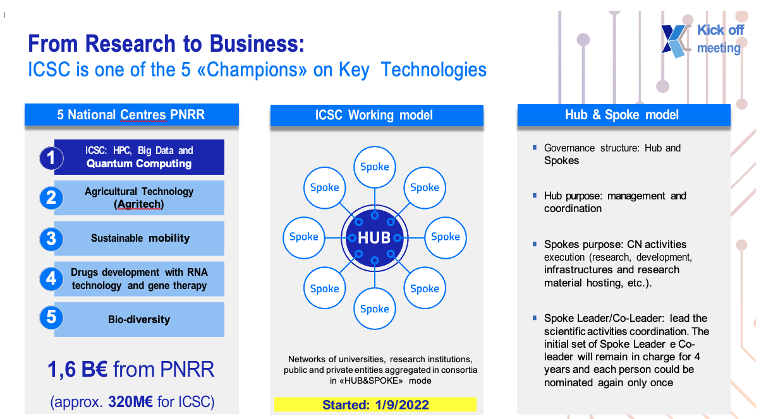

Slide 9
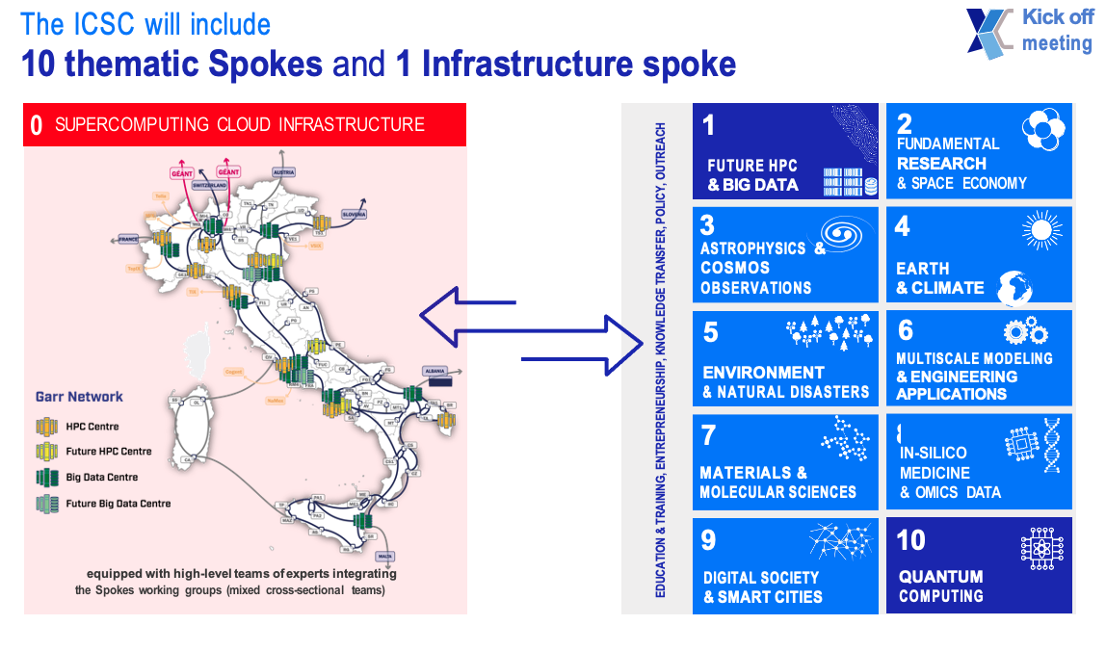

Slide 10
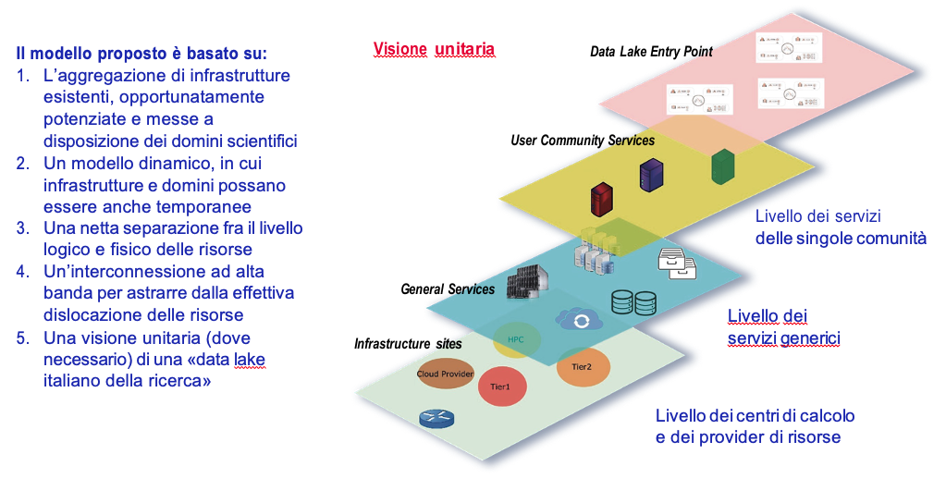
Modello Data Lake per la Ricerca

Slide 11
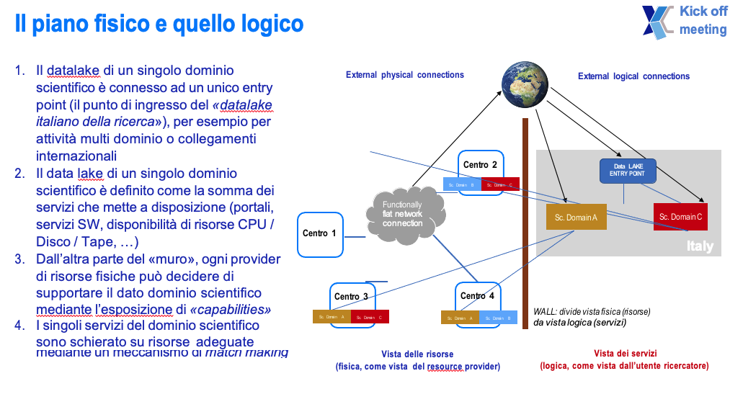


Modello Data Lake per la Ricerca

Slide 12
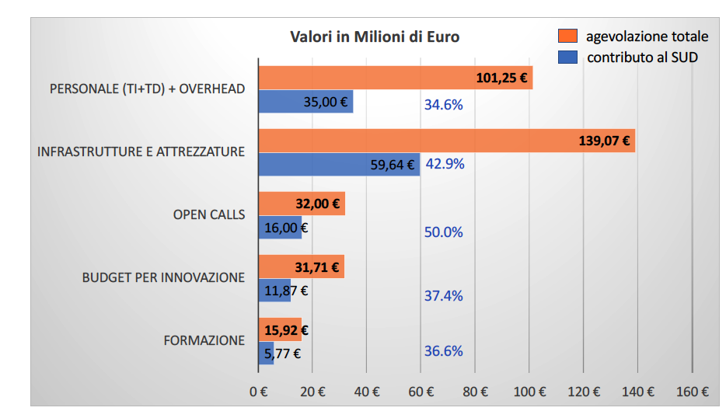
Budget del Progetto

Slide 13
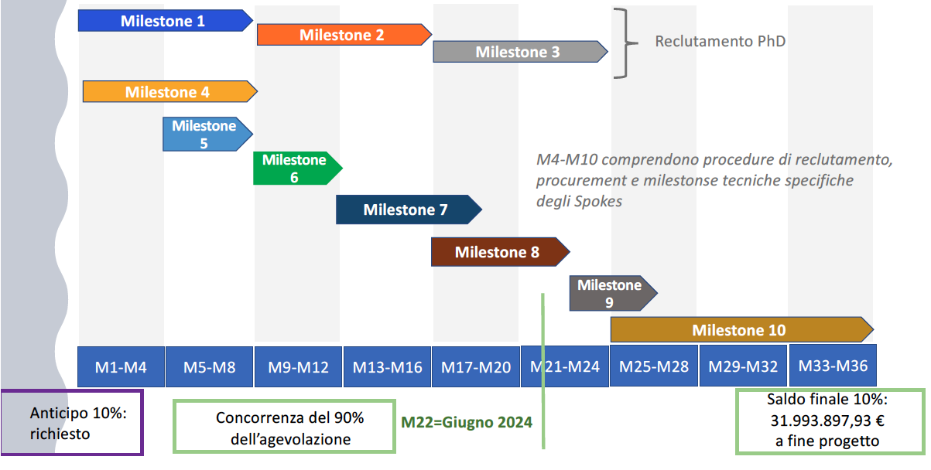
Cronoprogramma Milestones

Slide 14
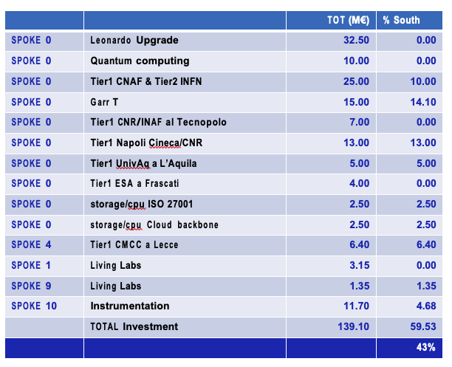
Investimento Infrastruttura
INFN: upgrade infrastruttura distribuita BIG DATA
GARR: upgrade network ricerca e education a multi Tbps
CINECA: upgrade pre-exascale HPC Leonardo e nuovo datacenter a Napoli
Spoke 0 | 117 M€
Altri Spoke | 22 M€
Personale | 15 M€

Slide 15
Napoli - infrastruttura
ICSC
Potenziamento Tier2 - Data Center INFN e UNINA realizzati con finanziamenti PON (Scope, Recas, Ibisco) e ordinari INFN
Gara da ~ 2 M€ in milestone 5 (aprile 23)
Acquisto di risorse informatiche per il CN (CPU, Storage e Rete)
CPU: ~ 150 kHS (15.000 cores) in milestone 5 e 9 (ottobre 24) per ~ 1.5 M€
Storage: ~9 PB in milestone 5 e 9 (ottobre 24) per ~ 1 M€
Rete: Potenziamento sistema IBISCO
TERABIT
Cluster ad alta performance ibrido (CPU, GPU, FPGA) per ~ 0.5 M€ nel 2023/24

Slide 16
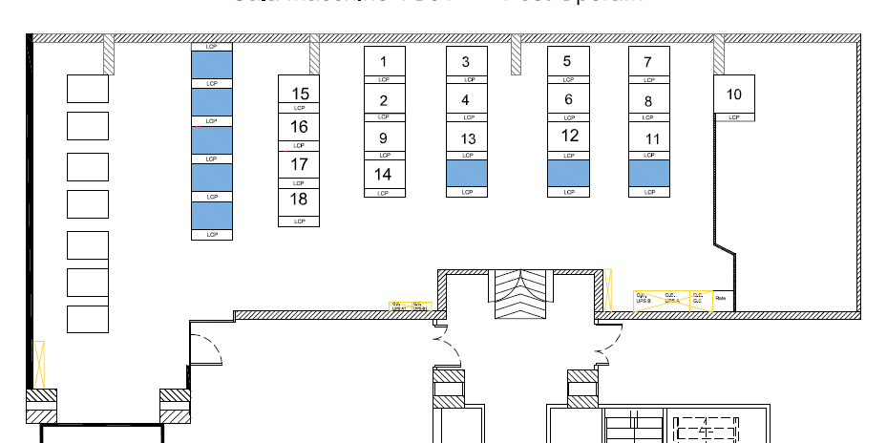
Napoli – Spazi – DC INFN

Slide 17
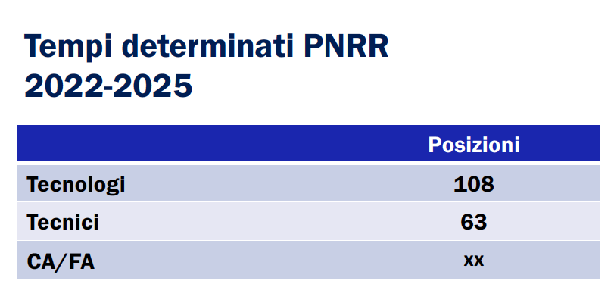
Personale

Slide 18
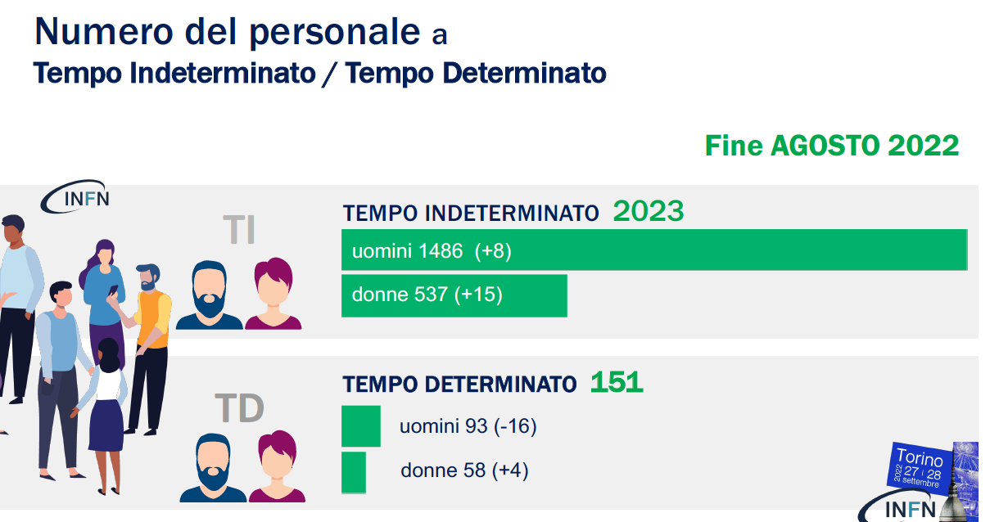


Personale

Slide 19
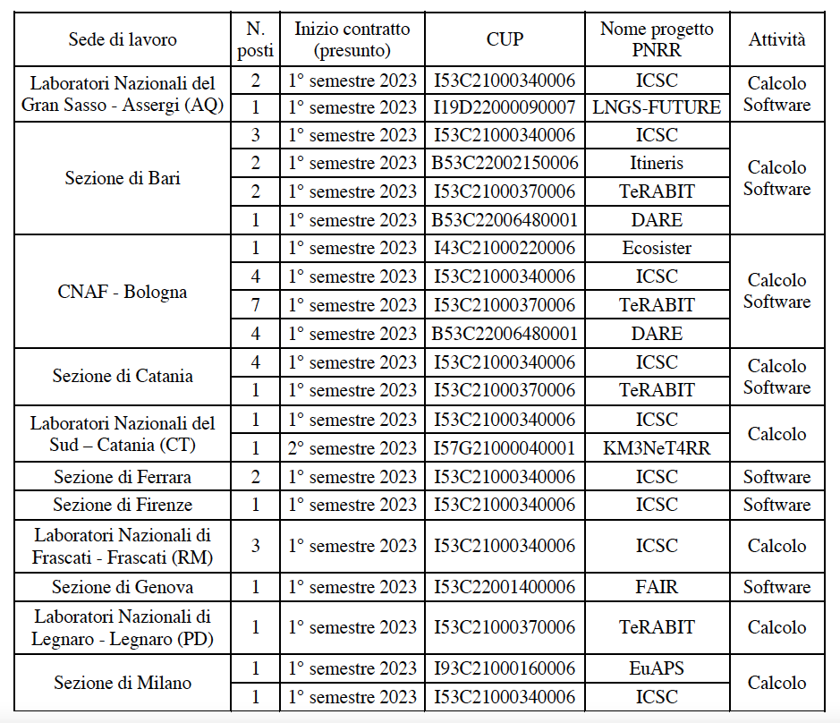
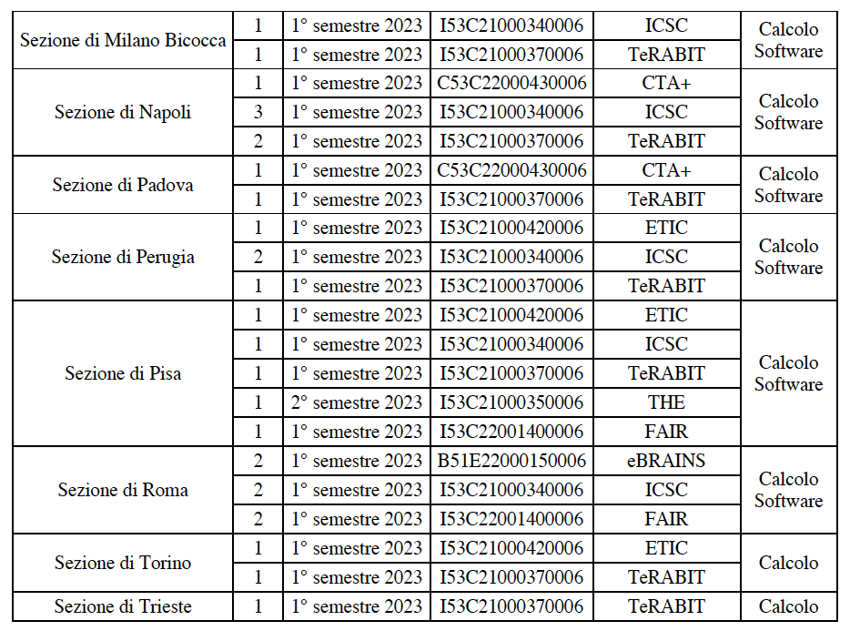
Concorsi - Tecnologi

Slide 20
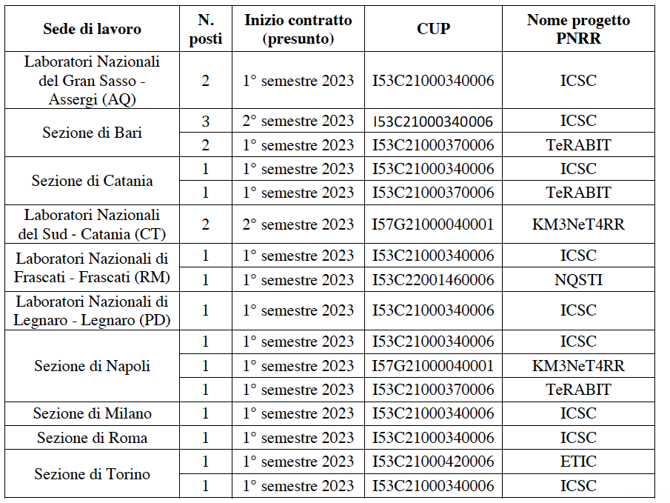
Concorsi - Tecnici

Slide 21

Calcolo Scientifico INFN - CNC
GE
CSNx
Comitato di Steering della CNC (C3SN)
RTD
Referaggi
CCR
AC
WG 1
WG N - 1
SI
WG 3
WG 2
WG N
Esperimenti
Siti
FCI
CNC

